Slide 1

NÁZEV ŠKOLY: | ZÁKLADNÍ ŠKOLA TIŠICE, okres MĚLNÍK
AUTOR: | Mgr. Marcela Lazáková
NÁZEV: | VY_32_INOVACE_20_ANGLIČTINA V. ROČNÍK_IRREGULAR VERBS
ČÍSLO PROJEKTU: | CZ.1.07/1.4.00/21.3130

Slide 2

ANOTACE: | Prezentace vede k správnému používání tvarů minulého času nepravidelných sloves.
JAZYK: | Angličtina
OČEKÁVANÝ VÝSTUP: | Používá minulý tvar nepravidelných sloves.
KLÍČOVÁ SLOVA: | Nepravidelná slovesa.
DRUH UČEBNÍHO MATERIÁLU: | Prezentace
DRUH INTERAKTIVITY: | Kombinace
CÍLOVÁ SKUPINA: | Žák
STUPEŇ A TYP VZDĚLÁNÍ: | Základní vzdělávání – první stupeň
TYPICKÁ VĚKOVÁ SKUPINA | 9 - 12 let

Slide 3
Nepravidelná slovesa
většinou mají v minulém čase odlišný tvar
tvar je stejný pro všechny osoby a pro číslo jednotné i množné
neexistuje jednotné pravidlo, podle kterého se tvoří
je nutné naučit se tvary zpaměti

Slide 4

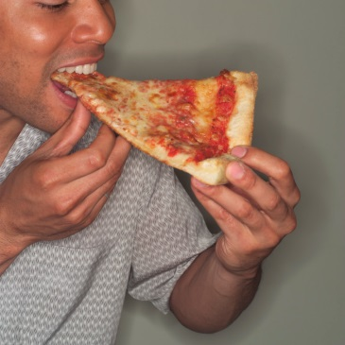
bring brought [bro:t] přinést
buy bought [bo:t] koupit
catch caught [ko:t] chytit
come came [keim] přijít
do did [did] dělat
draw drew [dru:] kreslit
eat ate [et] jíst
get got [got] dostat
go went [went] jít
know knew [nju:] vědět

Slide 5

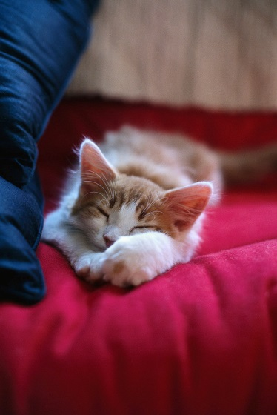
make made [meid] dělat
meet met [met] potkat
put put [put] položit
read read [red] číst
say said [said] říci
see saw [so:] vidět
sleep slept [slept] spát
stand stood [stud] stát
take took [tuk] vzít
win won [wan] vyhrát

Slide 6
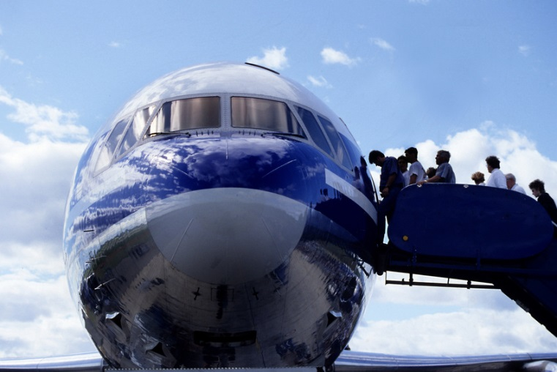
Otázka
Otázka se tvoří minulým tvarem pomocného slovesa do - did.
Did you see John yesterday?
Did Mary come to school?
Did they fly last week?

Slide 7
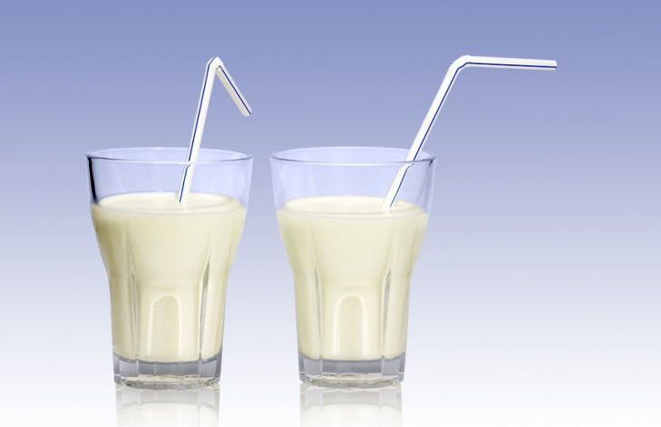
Zápor
Zápor se tvoří minulým tvarem pomocného slovesa do – did not (didn‘t).
I didn‘t buy this book.
She didn‘t come to the party.
I didn‘t drink milk.

Slide 8
Hledej dvojice
come
do
go
catch
get
draw
make
see
sleep
meet
stand
say
drew
caught
went
stood
made
saw
did
came
got
slept
met
said

Slide 9
Použité zdroje:
použité obrázky jsou z galerie Office
[cit. 2013-03-23].

